Slide 1
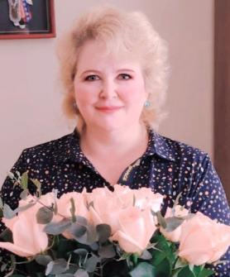
Муниципальное бюджетное дошкольное образовательное учреждение
Детский сад № 10 Артемовского городского округа
ПОРТФОЛИО воспитателя
Богославская
Марина Николаевна

Slide 2
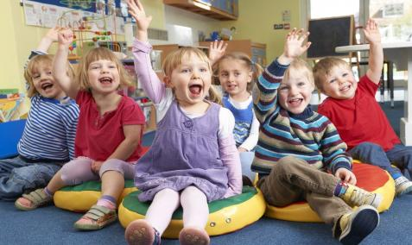
Моё педагогическое кредо
Мое педагогическое кредо
Профессии «воспитатель» прекраснее нет,
И в этом признаюсь я честно:
Мне интересно работать с детьми!

Slide 3
Мои принципы работы:
Уважение и принятие каждого воспитанника детского сада как личность
Реализация индивидуальных особенностей, интересов, запросов ребенка и его семьи
Профессионализм, инициатива, творчество педагогов, работа в команде - основа достижения поставленной цели и успеха.
Привлечение родителей, как союзников педагогов, к активному участию в воспитательно-образовательном процессе .

Slide 4
ЭССЕ
В наше время роль педагога-воспитателя в детском саду имеет особое значение. Он не только обеспечивает заботу о детях во время их пребывания в ДОУ, но и воспитывает их в соответствии с общепринятыми нормами и ценностями.
В моей работе воспитателя-педагога я стараюсь создавать атмосферу доброты, заботы и взаимопонимания. Я считаю, что важно уважать каждого ребенка как личность, обеспечивать его индивидуальное развитие и удовлетворять потребности дошкольников в игре, общении и движении.
Одним из приоритетных направлений моей работы является формирование у детей основных личностных качеств, таких как терпимость, уважение, честность, доброта, ответственность и самостоятельность. В процессе занятий я стараюсь учитывать возрастные особенности детей и использовать различные методы и формы работы, например, игры, рисование, конструирование, чтение сказок.

Slide 5
В своей работе воспитателя-педагога я также уделяю особое внимание развитию ребенка в физическом плане. Я организую занятия, направленные на развитие координации, гибкости, осанки и мышечной силы. Кроме того, я стимулирую детей к занятиям спортом и физической культуре.
Для успешного воспитания детей важно также проводить работы по развитию речи и общения. Я стараюсь создавать условия для активного использования языка в общении, провожу интерактивные занятия, направленные на развитие детской речи и познавательного интереса к окружающему миру.
Таким образом, в моей работе воспитателя-педагога я стараюсь создавать благоприятную атмосферу для развития личности каждого ребенка, формирования его жизненной позиции и уважительного отношения к другим. Я считаю, что успешное осуществление этих задач является важным условием успешного воспитания детей в детском саду.

Slide 6
Участие воспитанников в конкурсах

Slide 7
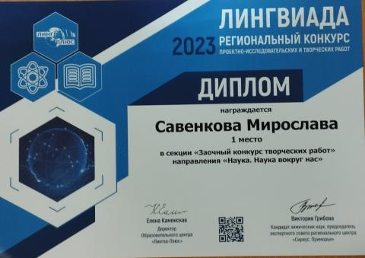

Slide 8
Раздел №1 Информационная
карта

Slide 9
Общие сведения:
Дата рождения: 14 июня 1975 год
Образование: Средне – специальное Владивостоксое
педагогическое училище №2, по специальности –
«Воспитатель дошкольного учреждения».
Год окончания – 1994 год.
Место работы и стаж работы: МБДОУ «Детский сад №10»,
стаж в должности воспитатель – 9 лет, 3 месяца
Занимаемая должность: воспитатель.

Slide 10
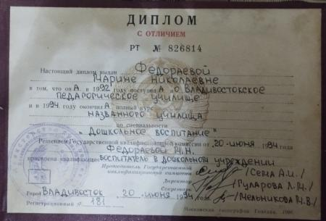
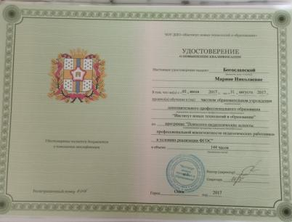
В 1994 году окончила Владивостокское
педагогическое училище №2,
по специальности: Воспитатель дошкольного
учреждения.
В 2017 году прошла обучение, в частном образовательном учреждении
Дополнительного профессионального образования «Институт новых технологий
В образовании» по программе «Психолого – педагогические аспекты
Профессиональной компетентности педагогичских работников в условиях
Реализации ФГОС» в объёме 144 часов.

Slide 11
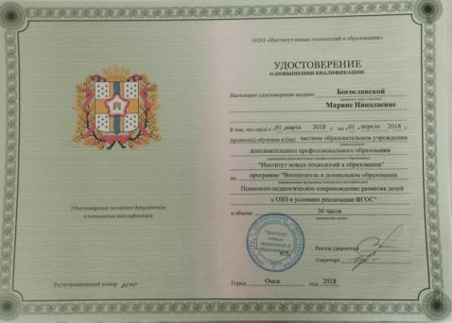
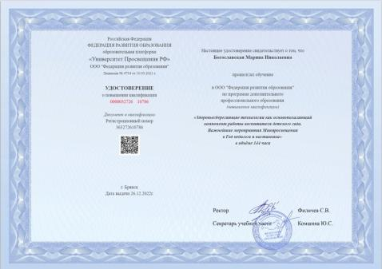
В 2018 году прошла обучение, в частном образовательном учреждении
Дополнительного профессионального образования
«Институт новых технологий
В образовании» по программе «Воспитатель в дошкольном учреждении.
Психолого – педагогическое сопровождение развития детей с ОВЗ
в условиях реализации ФГОС» в объёме 36 часов.
В 2022 году прошла обучение в ООО «Федерация развития образования» по программе дополнительного профессионального образования (повышения квалификации) , «Здоровьесберегающие технологии как основополагающий компонент работы воспитателя детского сада. Важнейшие мероприятия Минпросвещения в год педагога и наставника» в объёме 144 часа.

Slide 12
Личностные характеристики:
Ответственность
Отзывчивость
Находчивость
Самокритичность
Целеустремлённость
Исполнительность
Умение ладить с людьми

Slide 13
Раздел №2
Результаты педагогической деятельности

Slide 14
Сведения об аттестации
№ | Приказ | Дата | Категория | Срок действия
1 | Приказ № 67/5 | 16.10.2023г | На соответствие занимаемой должности | 5 лет
2

Slide 15
Данные о повышении квалификации
№ | Дата прохождения | Название курсов | Место прохождения | Количество часов | Полученный документ
1 | 01.07.2017 – 31.08.2017 г. | «Психолого – педагогические аспекты профессиональной компетентности педагогических работников в условиях реализации ФГОС» | ООО «Институт новых технологий в образовании» | 144 | Удостоверение № 4916
2 | 01.03.2018 – 01.04.2018г. | «Воспитатель в дошкольном образовании. Психолого – педагогическое сопровождение развития детей с ОВЗ в условиях реализации ФГОС» | ООО «Институт новых технологий в образовании» | 36 | Удостоверение № 6040
3 | 08.12.2020 – 16.08.2020 г. | «Развитие речи детей дошкольного возраста на русском языке как родном и на русском языке как неродном» | ООО СП «СОДРУЖЕСТВО» | 42 | Удостоверение№ 16352
4 | 01.04.2018 – 02.05.2018 г. | «Обучение педагогических работников н6авыкам оказания первой помощи» | ООО «Институт новых технологий в образовании» | 36 | Удостоверение№ 18 - 1022

Slide 16
№ | Дата прохождения | Название курсов | Место прохождения | Количество часов | Полученный документ
5 | 01.08.2020 – 31.08.2020 г. | «Профилактика короновирусной инфекции COVID – 19 в образовательных организациях» | ООО «Институт новых технологий в образовании» | 72 | Удостоверение № 5920
6 | 01.08.2020 – 31.08.2020 г. | «Актуальные вопросы теории и практики внедрения современных педагогических технологий в условиях реализации ФГОС ДОО» | ООО «Институт новых технологий в образовании» | 144 | Удостоверение № 5726
7 | 15.09.2020 – 15.10.2020 г. | «Педагогика и психология дошкольного образования в рамках реализации ФГОС для детей с ОВЗ» | ООО «Институт новых технологий в образовании» | 108 | Удостоверение№ 6623
8 | 15.10.2021г. | «Развитие творческого мышления у детей дошкольного возраста» | АНО ДО «Образовательный центр «Развитие» | 40 | Сертификат

Slide 17
№ | Дата прохождения | Название курсов | Место прохождения | Количество часов | Полученный документ
9 | Ноябрь 2021 г. | «Актуальные влпросы проектирования и осцществления образовательного процесса в онлайн в условиях реализации ФГОС» | «Педагоги России: Методическое объединение» | 16 | Диплом
10 | Ноябрь 2021 г. | «Сказкотерапия в играх для детей и взрослых» | Межрегиональная общественная организация «Союз педагогов» | 20 | Диплом
11 | 20221г. | «Развивающая предметно – пространственная среда ДОО» | «Педагоги России: Методическое объединение» | 4 | Диплом
12 | 2021г. | «Педагогика и психология инклюзивного образования. Организация инклюзивного образования детей с РАС» | Педагоги России инновации в образовании. | 36 | Диплом

Slide 18
№ | Дата прохождения | Название курсов | Место прохождения | Количество часов | Полученный документ
13 | 27.04.2022 – 28.04.2022г. | Организационно – технологические особенности проведения МКДО в регионе: опыт 2021 года и направления совершенствования» | АНО ДПО «Национальный институт качества образования» | 4 | Сертификат
14 | 13.07.2022 год | «Психологическая характеристика детей раннего и дошкольного возраста» | Академия Развития Творчества «АРТ – талант» | 16 | Свидетельство №3261
15 | 2023 г. | «Принципы формирования финансовой культуры через духовно – нравственное развитие» | «Форум Педагоги России» | 4 | Сертификат
16 | 2023 г. | «Федеральная образовательная программа дошкольного образования: требования, инструменты и особенности организации образовательного процесса» | «Форум Педагоги России» | 16 | Диплом

Slide 19
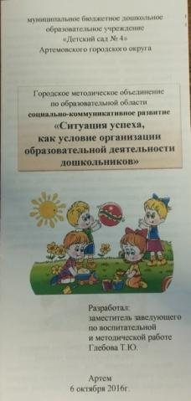
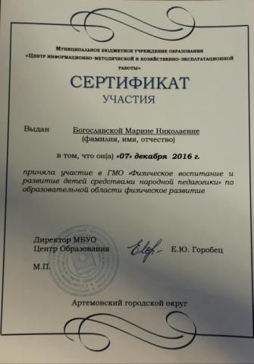
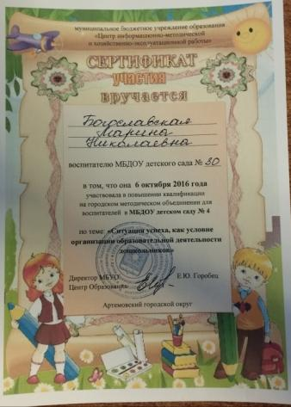
Участие в методических объединениях

Slide 20
Участие воспитанников в конкурсах
Год | Название мероприятия | Результат
2020 | Всероссийский творческий экспресс – конкурс «Сидим дома с пользой» название работы «Окна победы» Всероссийский конкурс для дошкольников «Подарок к 23 февраля своими руками» название работы : «Портрет папы» Всероссийский конкурс декоративно – прикладного творчества «Символ памяти народной», название работы: «Спасибо, деду за победу» Международный конкурс изобразительного искусства «Дети рисуют победу», название работы: «После боя» Международного конкурса декоративно – прикладного творчества «Мастерская умельцев» в номинации : «Расписные чудеса» Участие в городской выставке декоративно – прикладного творчества детей «Аллея мастеров» Всероссийский творческий конкурс Зимняя сказка» название работы» «В зимнем лесу» | Лауреат 2 степени Лауреат 2 степени Лауреат 1 степени Лауреат 1 степени Лауреат 1 степени Грамота Лауреат 1 степени
2021 | Всероссийский конкурс детского творчества «Наш самый главный праздник – День Победы» Международный конкурс для детей по безопасности дорожного движения «Азбука пешеходов» Всероссийская патриотическая акция «Письмо Победы» Всероссийский конкурс для детей «Интеллект» , номинация «Художественное творчество» Международный творческий конкурс «Ракета -2021 к взлёту готова!», посвящённого 60 –летию полёта Ю.А.Гагарина в космос Всероссийский творческий конкурс «Великая война – Великая Победа», посвящённого Дню Победы. Всероссийский конкурс декоративно – прикладного творчества «Рождественская поделка» Международный конкурс декоративно – прикладного творчества «Весенняя мастерская» Всероссийский конкурс для детей и молодёжи «Декоративно – прикладного искусства «Поможем птицам зимой» Всероссийский конкурс поделок из природного материала «Дары природы – 2021» 14 Всероссийский конкурс для детей и молодёжи «Твори, открывай, действуй!» | Лауреат 1 степени Лауреат 2 степени Лауреат 2 степени Лауреат 2 степени Лауреат 1 степени Лауреат 2 степени Лауреат 1 степени Лауреат 2 степени 1 место, 2 место Лауреат 2 степени, 3 степени 3 место
2022 | Международный творческий конкурс «Ракета – 2022 к взлёту готова! Посвящённому Дню авиации и космонавтики Всероссийский конкурс для детей и молодёжи «Творчество и интеллект» | Лауреат 3 степени, три 1 степени Лауреат 2 степени

Slide 21
Год | Название мероприятия | Результат
2022 | Международный творческий конкурс «Осень золотая – чудная пора!» Всероссийский конкурс детско – юношеского творчсетва «Пасхальный перезвон» Всероссийский конкурс для детей «Интеллект» Всероссийская блиц – олимпиаа «День космонавтики» | Два лауреата 1 степени Благодарственная грамота Лауреат 1 степени Диплом 1 место
2023 | Региональный конкурс проектно – исследовательских и творческих работ «Лингвиада» Всероссийский конкурс для детей и молодёжи «Творчество и интеллект» Всероссийский конкурс для детей «Интеллект» | Диплом 1 место Победитель 2 место (2 ребёнка) Победитель 1 место (2 ребёнка) Победитель 3 место Лауреат 1 степени
2024 | Международный конкурс детско – юношеского творчества «Мой папа моя гордость!» | Лауреат 1 степени (3 ребенка)

Slide 22
Участие педагога в конкурсах
Год | Название мероприятия | Результат
2020 | Всероссийская онлайн олимпиада для педагогов «Экология и мы» Всероссийский вебинар «Развитие речи» Всероссийский педагогический конкурс «Педагогика 21 века: опыт, достижения, методика» Всероссийская онлайн олимпиада для педагогов «Разработка основной общеобразовательной программы ДО в соответсвтии с ФГОС» Всероссийский педагогический вебинар «Методы, средства и приёмы повышения эффективности образовательной деятельности» Всероссийское педагогическое тестирование на тему: «Санитарные правила и нормы для ДОУ» Всероссийский педагогический вебинар «Применение техник здоровьесбережения в образовательном процессе» | Диплом 1 степени Сертификат Диплом 2 место Диплом 1 степени Сертификат Диплом 1 степени Сертификат
2021 | Всероссийский финальный форум «Воспитаем здорового ребёнка» Всероссийский педагогический конкурс «Педагогика 21 века: опыт, достижения, методика» Всероссийская викторина для педагогов «Игровые технологии в дошкольном образовании» Всероссийский институт развития образования «Перспективы» потеме: «Теория и практика педагогики общей, профессионального и дополнительного образования» Всероссийская олимпиада «Хочу всё знать!» Всероссийская онлайн олимпиада для педагогов «Воспитатель – профессионал» Вебинар «Педагоги ПРО. Развитие творческих способностей детей в системе общего и дополнительного образования» Научно – практическая конференция в онлайн – режиме «Современная теория и практика сопровождения детей различных категорий в свете наследия Л.С.Выготского» Вебинар на тему: «Дистанционная работа с ребёнком с нарушением речевого развития. Опыт, выводы, советы экспертов, разбор ошибок и пути выхода» Всероссийский форум «Воспитатели России»: «Воспитаем здорового ребёнка. Цифровая эпоха». Всероссийский форум «Воспитатели России»: «Воспитаем здорового ребёнка. Регионы». Свидетельство о окончании курса вебинаров «Воспитатели России» Всероссийский конкурс «Доутесса», блиц – олимпиада»Речевое развитие в соответствии с ФГОС ДО» Онлайн зачёт по педагогической грамотности для педагогов дошкольного образования | Сертификат Диплом 2 место Свидетельство Сертификат Диплом 2 место Диплом 1 степени Сертификат Сертификат Сертификат Сертификат Сертификат Сертификат Диплом 2 место Сертификат

Slide 23
Год | Название мероприятия | Результат
2022 | Всероссийская онлайн олимпиада для педагогов «Методическая грамотность педагога, в рамках ФГОС» Всероссийская онлайн олимпиада для педагогов «Экология и мы» Всероссийская онлайн олимпиада для педагогов «Разработка основной общеобразовательной программы ДО в соответствии ФГОС» Всероссийская онлайн олимпиада для педагогов «Здоровьесберегающие задачи дополнительного образования» Всероссийский форум «Воспитатели России»: «Дошкольное воспитание: новые ориентиры для педагогов и родителей» | Диплом 1 степени Диплом 1 степени Диплом 1 степени Диплом 1 степени Сертификат
2023 | Региональный конкурс проектно – исследовательских и творческих работ за подготовку победителя в секции «Заочный конкурс творческих работ» направления «Культура: за сотрудничество, мир и развитие человечества» Всероссийская онлайн олимпиада для педагогов «Методическая грамотность педагога в рамках ФГОС» Всероссийская олимпиада»Образовательный марафон» в номинации: Единство образовательного пространства Российской Федерации ФГОС дошкольного образования» Всероссийская блиц олимпиад: «Самообразование педагога – необходимый ресурс педагогического мастерства» | Сертификат Диплом 1 степени Диплом 1 место Диплом
2024 | Всероссийский Форум «Педагоги России: инновации в образовании» участник курса «Аттестация через ГОСУСЛУГИ» Всероссийский Форум «Педагоги России: инновации в образовании» участник курса «Документооборот аттестационной комиссии» Всероссийский Форум «Педагоги России: инновации в образовании» участник курса «Аттестация на первую и высшую категорию» Всероссийский Форум «Педагоги России: инновации в образовании» участник курса «Аттестация на категорию «Наставник» Всероссийский Форум «Педагоги России: инновации в образовании» участник курса «Аттестация на категорию «Методист» Всероссийский Форум «Педагоги России: инновации в образовании» участник курса «Педагогическая деятельность в контексте профессионального стандарта педагога, ФОП и ФГОС» | Сертификат Сертификат Сертификат Сертификат Сертификат Диплом

Slide 24
Публикации
Год | Название мероприятия | Результат
2021 | Публикация в образовательного СМИ, название материала: «Ёлочка из ладошек» | Свидетельство
2022 | Сайт Всероссийский центр образования и развития «Миллениум», опубликована работа «Наше солнечное лето» Участие во Всероссийской конференции «Использование ИКТ – технологии в образовательном процессе в условиях введения ФГОС» | Свидетельство о публикации Сертификат

Slide 25
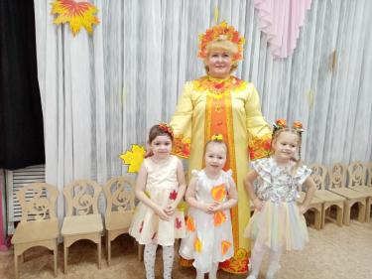
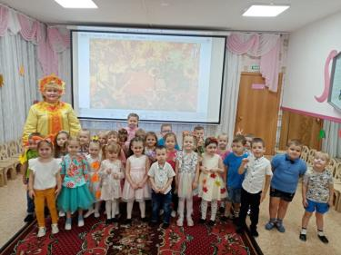
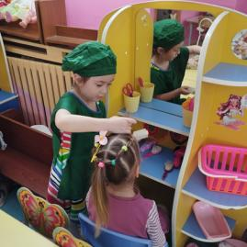
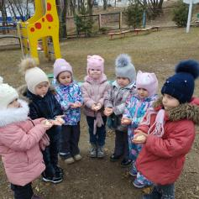
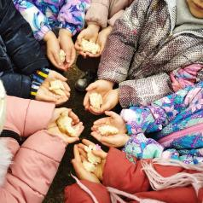
Наши праздники и будни

Slide 26
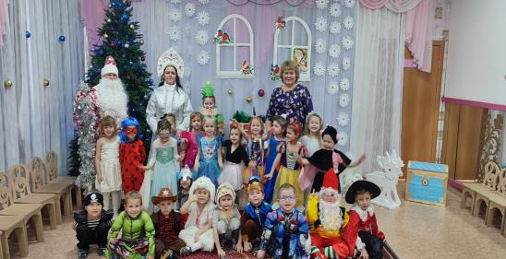
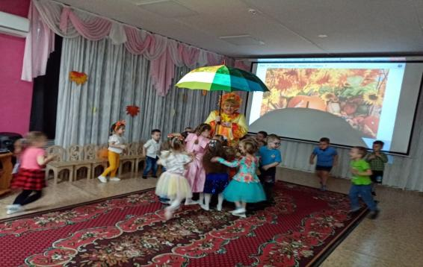
Наши мероприятия

Slide 27
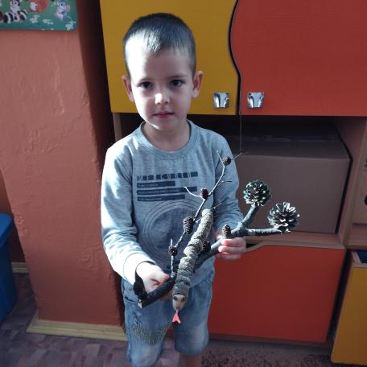
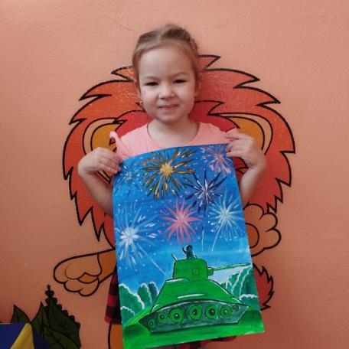
Взаимодействие с родителями

Slide 28
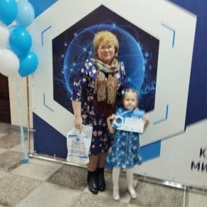
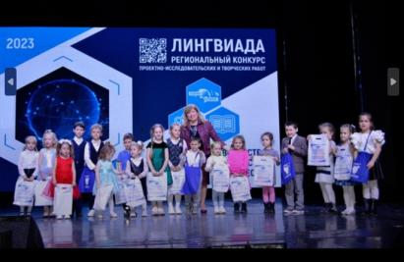
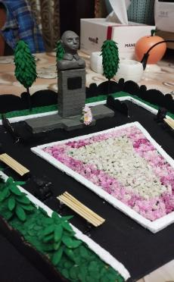
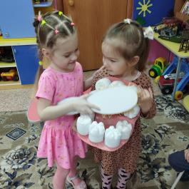
Участие воспитателя в городских мероприятиях

Slide 29
Карта участия в городских методических объединениях
Учебный год | Тема | Группа | Место проведения | Форма проведения
2016 | «Ситуация успеха, как условие организации образовательной деятельности дошкольников» | - | МБДОУ №4 | НОД
2017 | «Физическое воспитание и развитие детей средствами народной педагогики» «Организация совместной деятельности, как одно из условий социализации ребёнка» «Классификация игр детей дошкольного возраста» | Старшая Подготовительная - | МБУО Центр образования МБДОУ № 4 МБДОУ №13 | Презентация Семинар – практикум НОД
2018 | «Педагогика сотрудничества» «Современные подходы к работе ДОУ по ранней профориентации детей» «Формирование представлений о социальной значимости труда взрослых» «Сколько профессий и все хороши, каждый способен найти для души» «Сюжетно – ролевая игра как средство формирования ранней профориентации дошкольников» «Сотрудничество с родителями как условие качества дошкольного образования» | --- --- --- --- --- --- | МБДОУ №5 МБДОУ № 19 МБДОУ №19 МБДОУ №33 МБДОУ №25 МБДОУ №34 | Мастер – класс Доклад Презентация Проект Опыт работы Лекция диалог
2021 | «Детский сад, в который все хотят. Современные подходы к организации развивающей предметно – пространственной среды в ДОУ» | --- | МБУО Центр образования | Конференция

Slide 30
Учебный год | Тема | Группа | Место проведения | Форма проведения
2022 | «Речевое развитие детей в разных видах деятельности в соответствии с ФГОС ДО» | - | МБДОУ №25 | НОД
2023
2024 | «Формирование креативной грамотности» | --- | МБДОУ №38 | Семинар - практикум

Slide 31
Карта участия в методической работе ДОУ
Мероприятие | 2017-2018 | 2018-2019 | 2019 - 2020 | 2020 - 2021 | 2021 - 2022
 | «Организация двигательной активности детей дошкольного возраста» | «Сохранение и укрепление здоровья воспитанников» | Консультация для воспитателей «Использование здоровьесберегаю- щих технологий в сохранении здоровья у детей с ОВЗ» | Участие в краевом образовательном событии для педагогических работников начального общего и дошкольного образования «Летняя Биеннале», «Солнечная Ромашка», диплом участника | Акция «Поможем Зимующим Птицам»
 | 2022- 2023 «Взаимодействие участников образовательных отношений в воспитании нравственнопатриотических чувств у дошкольников» | 2023 -2024

Slide 32
Сведения о самообразовании
Годы | Тема для изучения | Форма отчёта
2017 – 2018 2018- 2019 2019- 2020 | «Роль сказки в развитии речи дошкольников» Приёмы активизации умственной деятельности в процессе ознакомления детей с природой. Развитие игровой деятельности у детей раннего возраста. | Доклад Презентация Мастер – класс
2020 -2021 2021 – 2022 2022 -2023 2023 - 2024 | Развитие мелкой моторики дошкольников. Сказка, как средство духовно-нравственного воспитания дошкольников. Экологическое воспитание детей в детском саду. Познавательно-исследовательская деятельность дошкольников. | Презентация Защита опыта Презентация

Slide 33
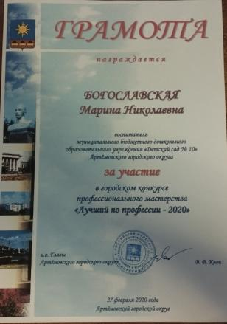
Конкурсы профессионального мастерства

Slide 34
Спасибо за внимание!

